Slide 1
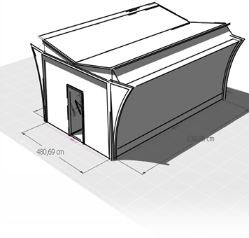
Projet BTS SNIR Consommation électrique – Abris de recharge
Revue 2

Slide 2
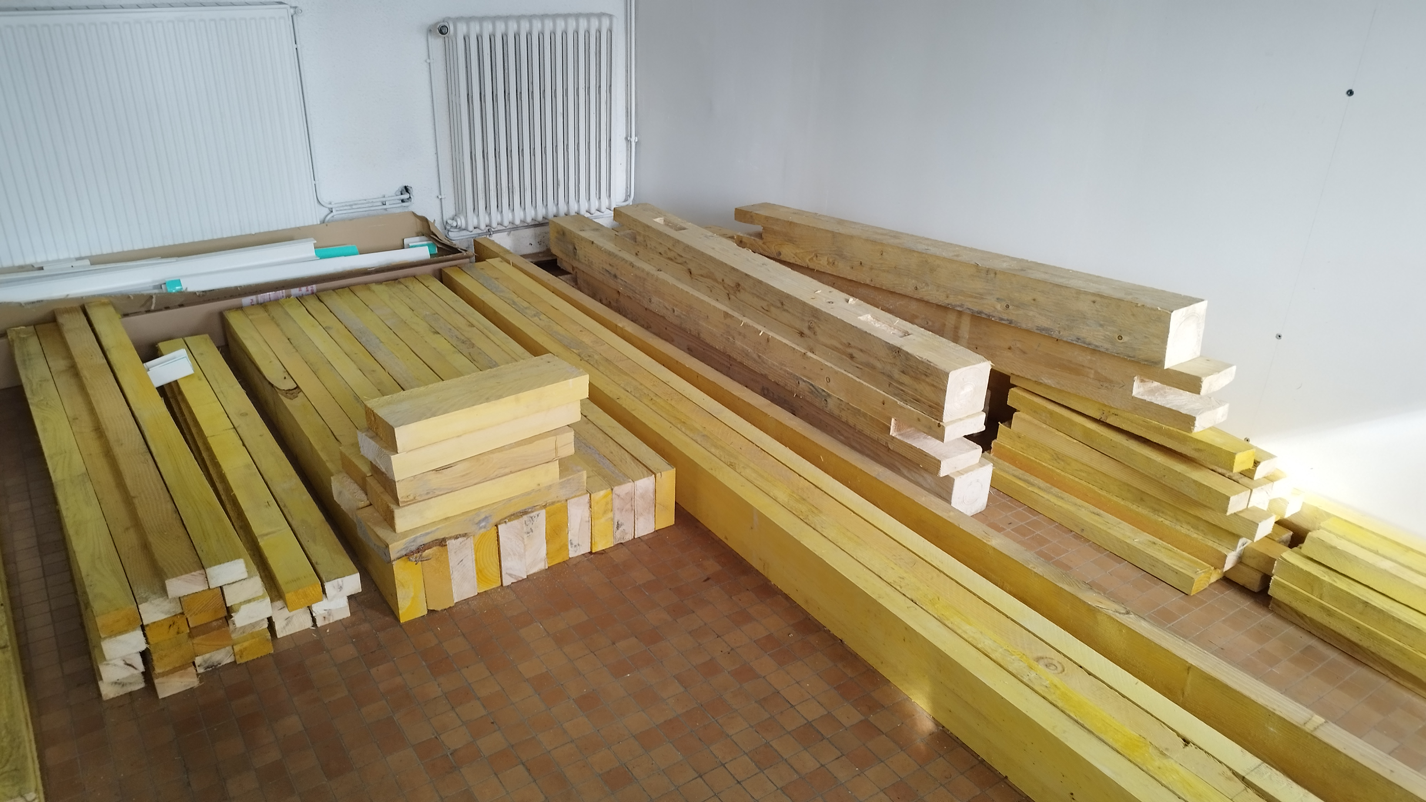
Objectifs du projet
Faire un abri éco-conçu pour bicycles à recharges électriques
Notre rôle dans le projet
Gérer l’acheminement des données depuis les compteurs électriques du groupe BTS ELEC, jusqu’à notre site web. Afin d’avoir un suivi de puissance reçue et des courbes de consommation.
Construction de l’abris

Slide 3
Répartition des tâches
Joris Hurtel :
Choix du matériel électronique pour les différents circuits.
Récupération : - Valeurs de luminosité des panneaux photovoltaïques. - Valeurs puissances et calcul des proportions d’électricité verte. - De la consommation d’énergie photovoltaïque des box.
Programmation des cartes d’E/S et du serveur Node.js. Communication avec notre base de données et le groupe abris via différentes API CRUD.
Théo Bilhaut :
IHM web, composant React de visualisation, affichage des courbes de consommation.
Simon Briaux :
API CRUD pour les données de consommation.

Slide 4
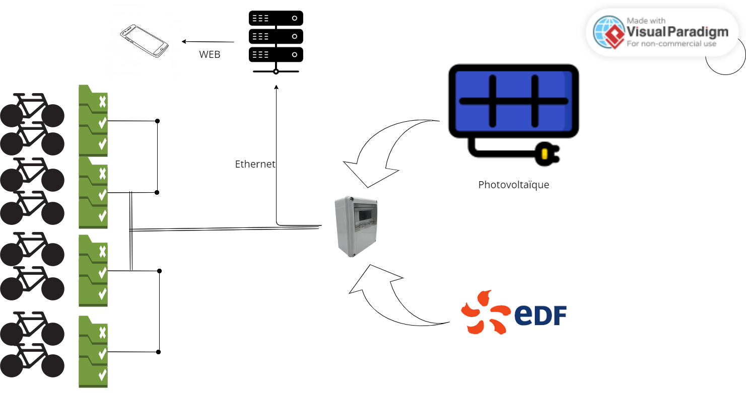
Diagramme synoptique du système

Slide 5
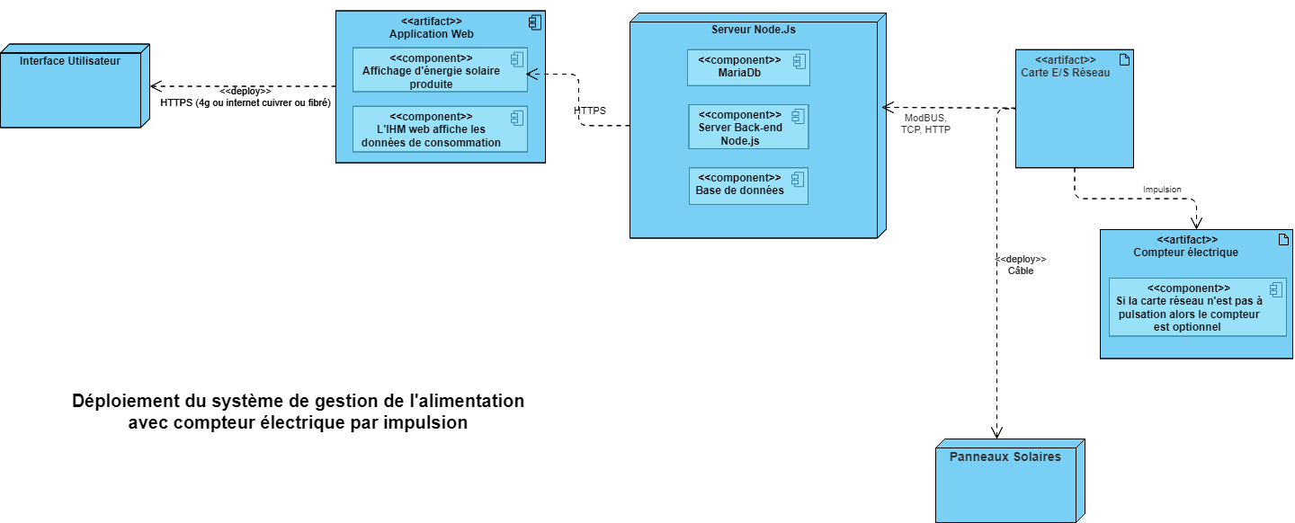

Slide 6
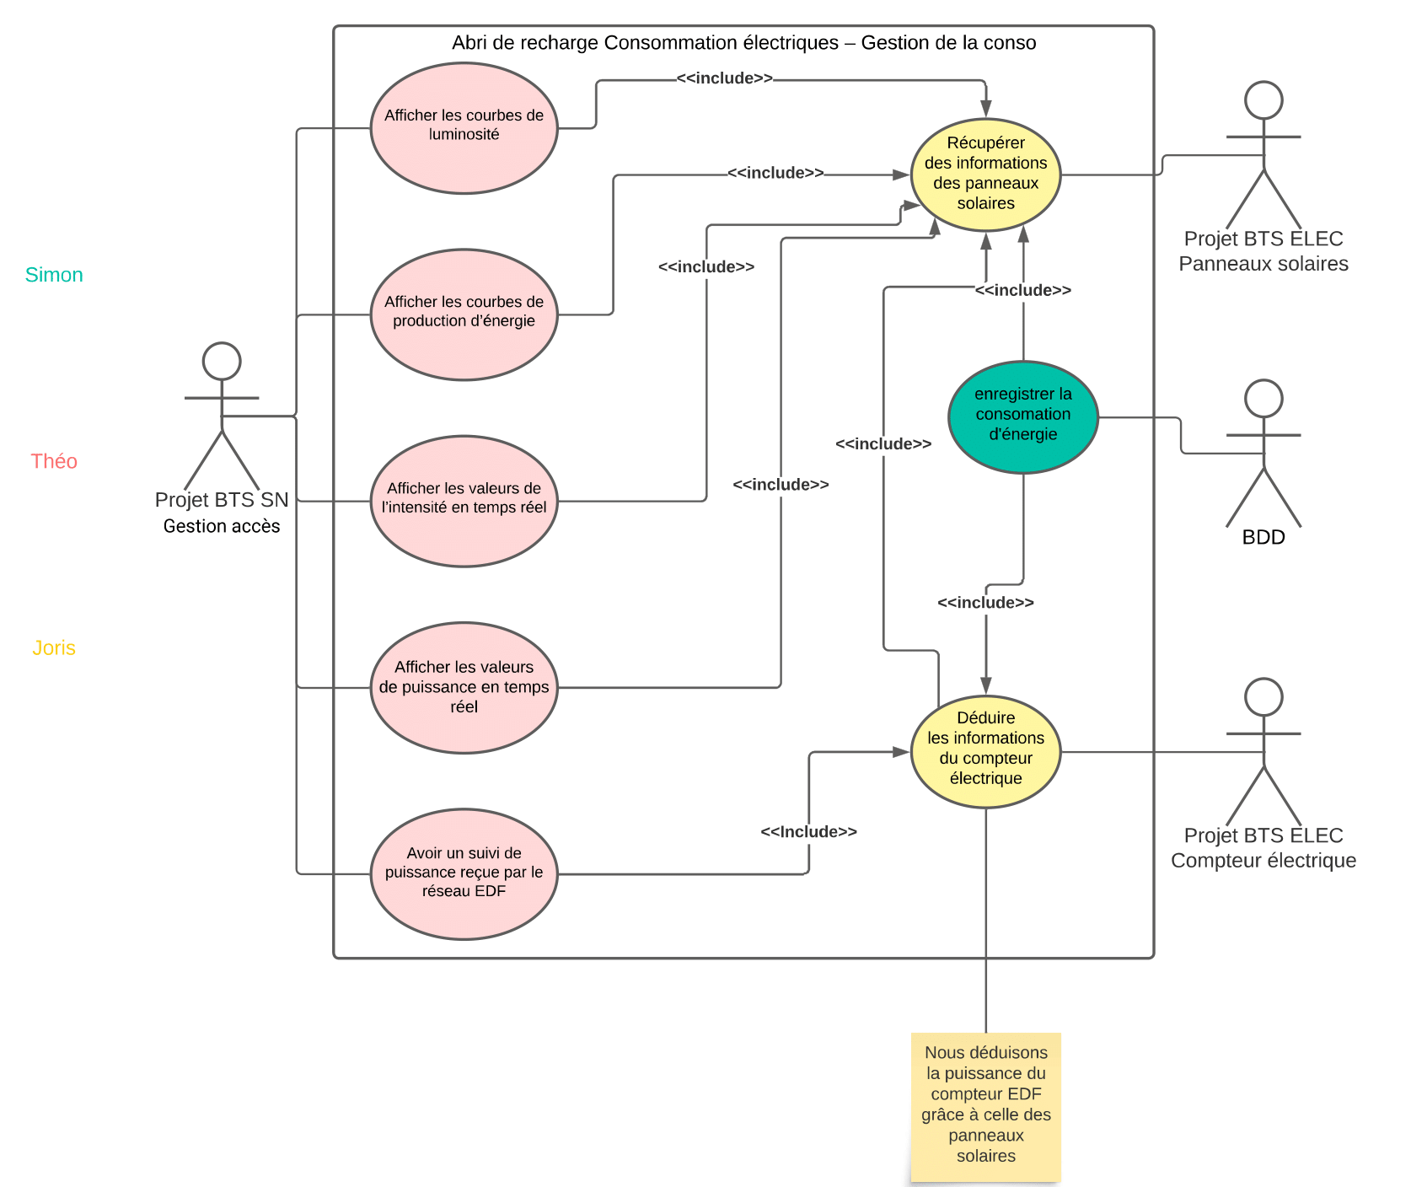
Diagramme des cas d'utilisation simplifié

Slide 7
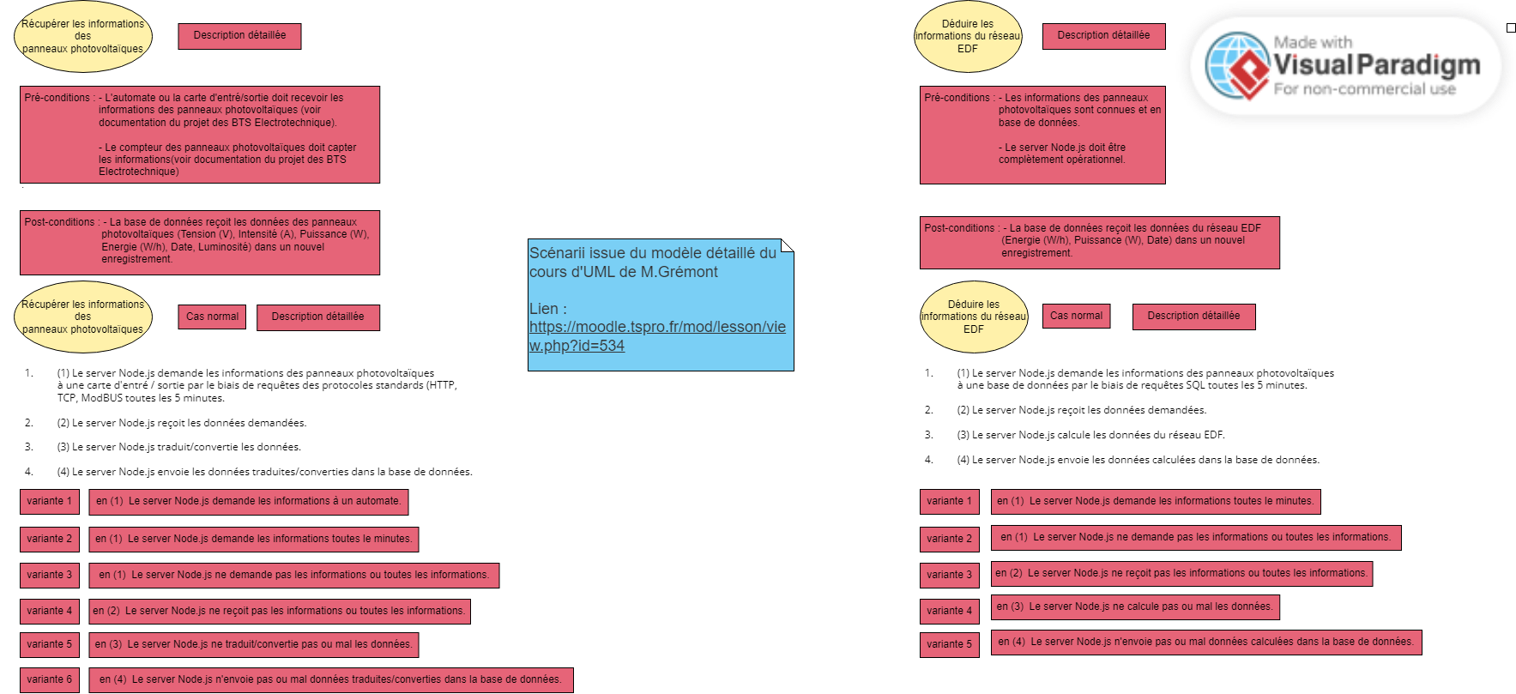

Scénario d’un cas d’utilisation

Slide 8



Slide 12
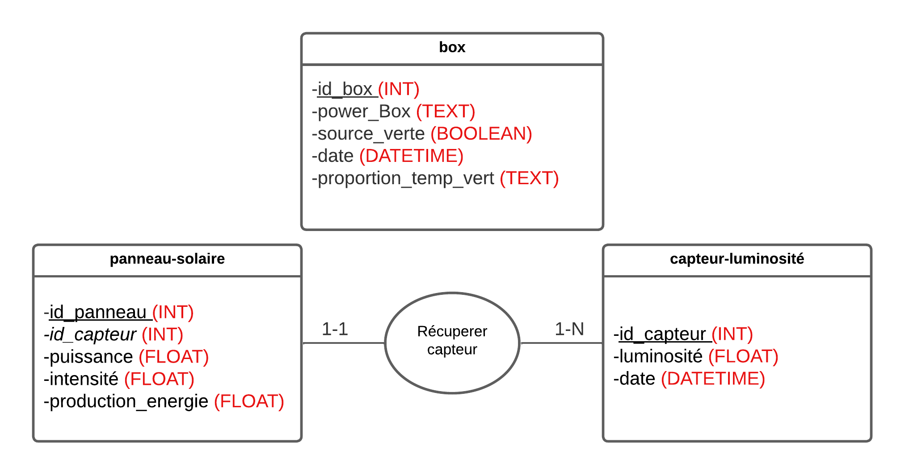
Modèle Conceptuel de Données (MCD)

Slide 13
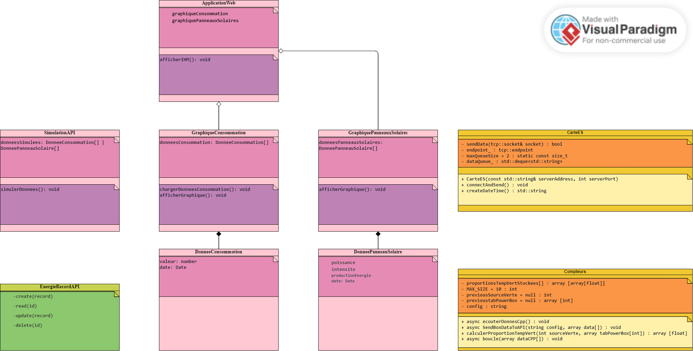
Diagramme de classes

Slide 14
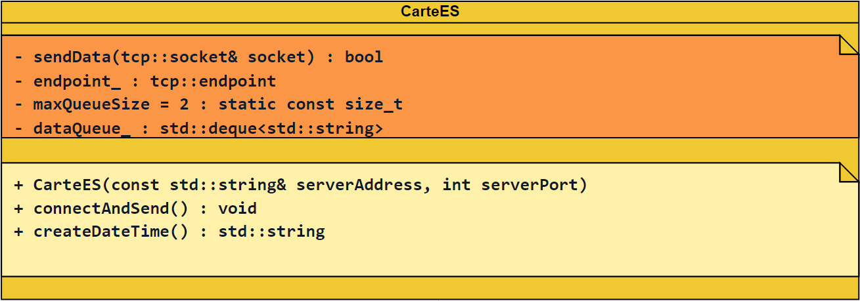
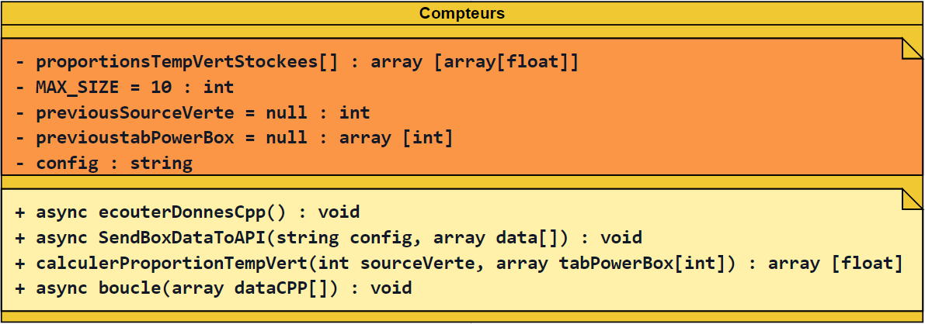
Diagramme de classes

Slide 15

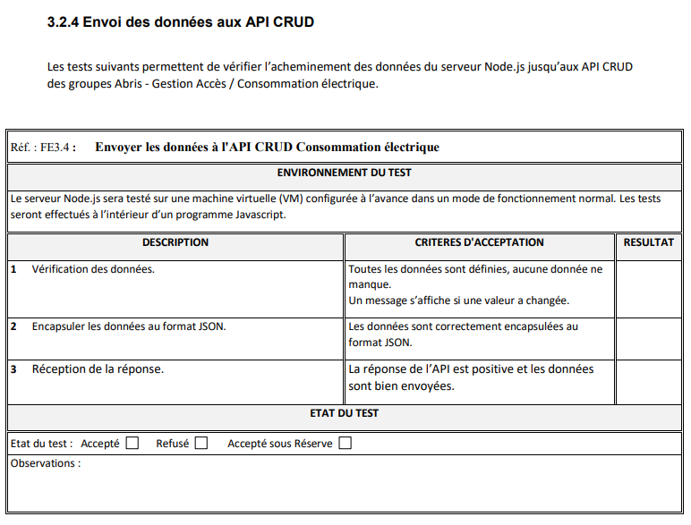


Dossier de tests et de validation

Slide 16

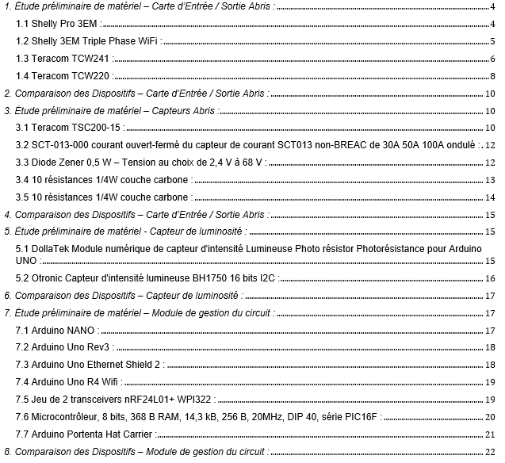

Etude comparative

Slide 17
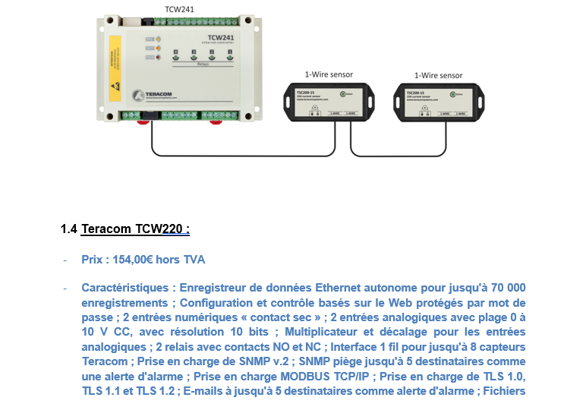
Etude comparative

Slide 18
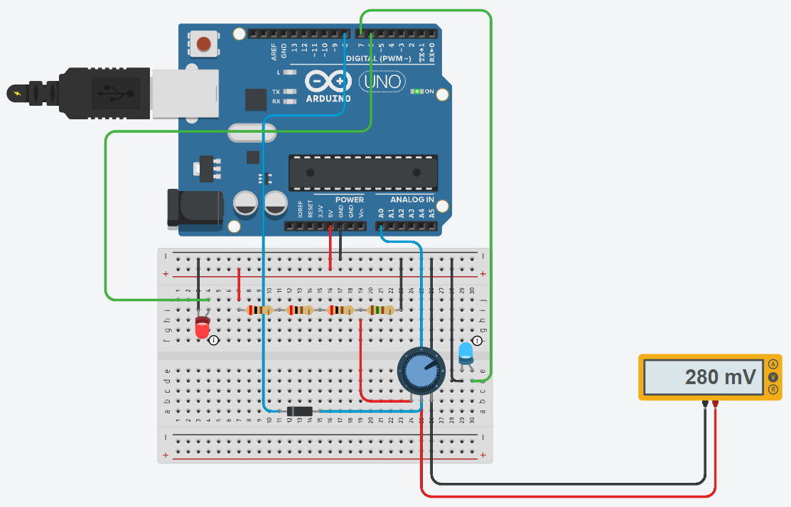
Circuit CAN Arduino

Slide 19
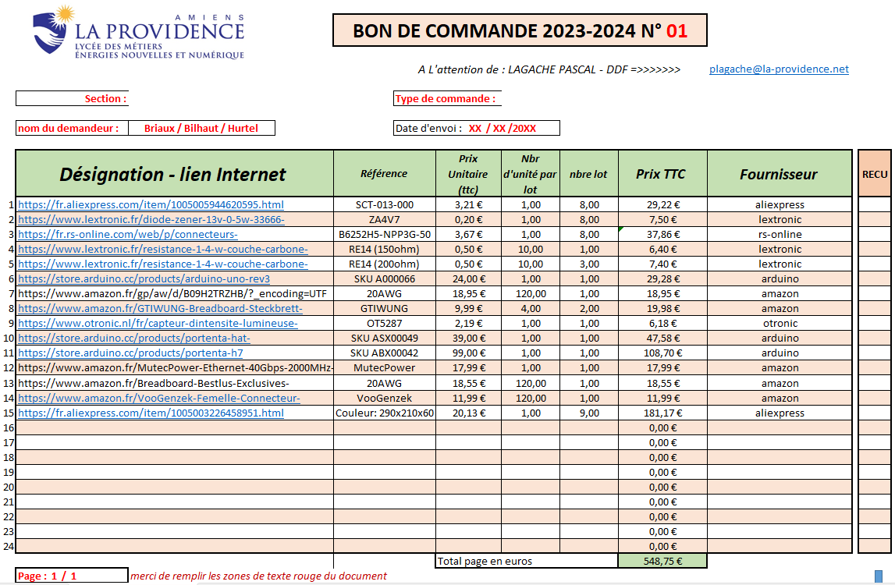
Bon de commande

Slide 20
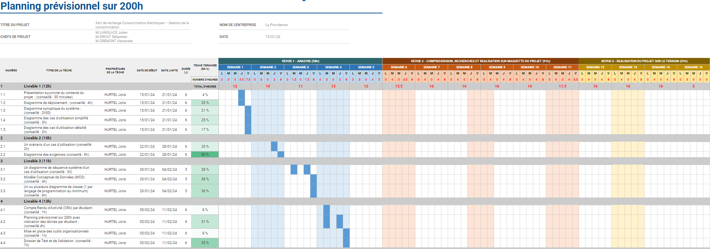
Planning prévisionnel sur 200h

Slide 21
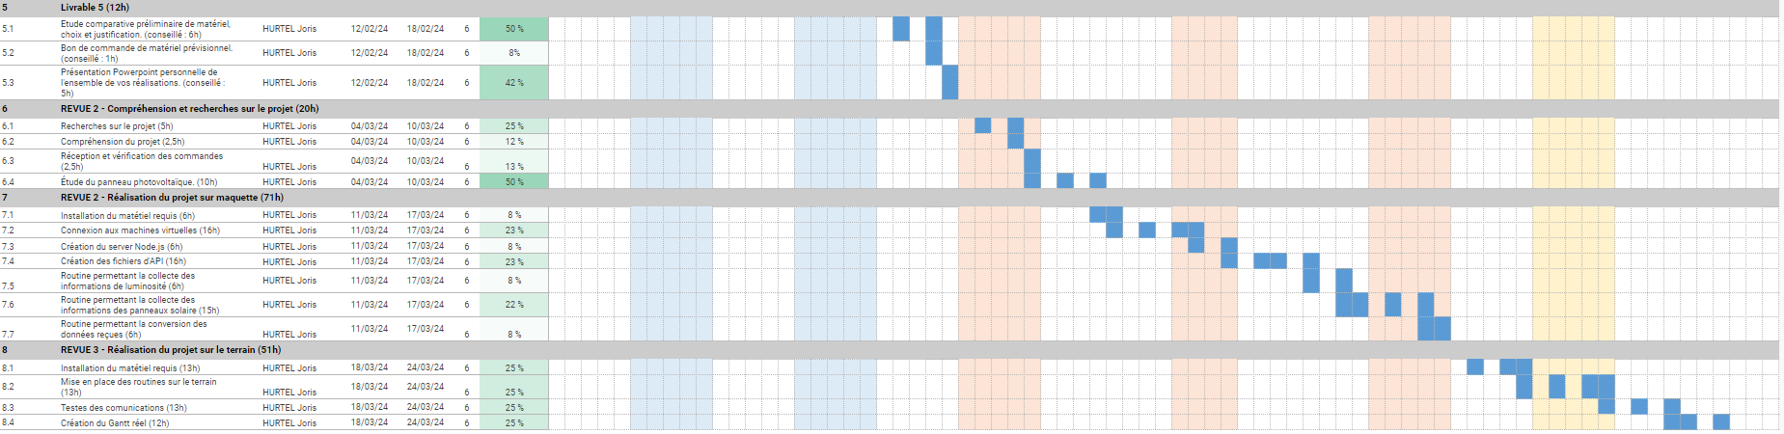
Planning prévisionnel sur 200h

Slide 22
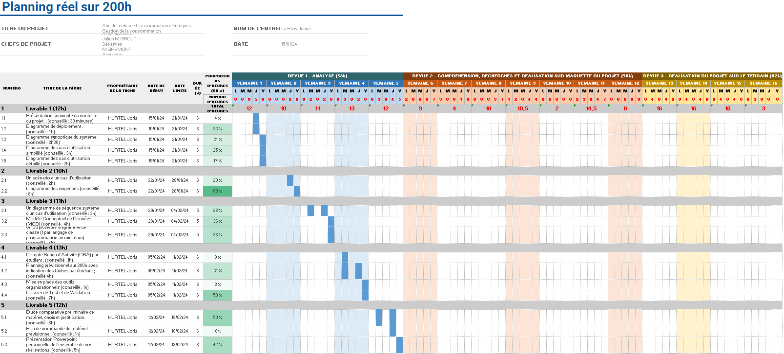
Planning réel sur 200h

Slide 23
Planning réel sur 200h

Slide 24
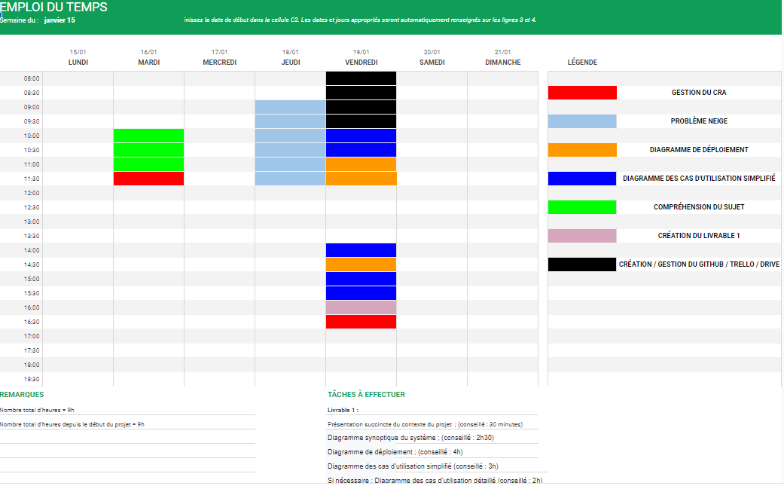
Compte rendu d’activité (CRA)

Slide 25
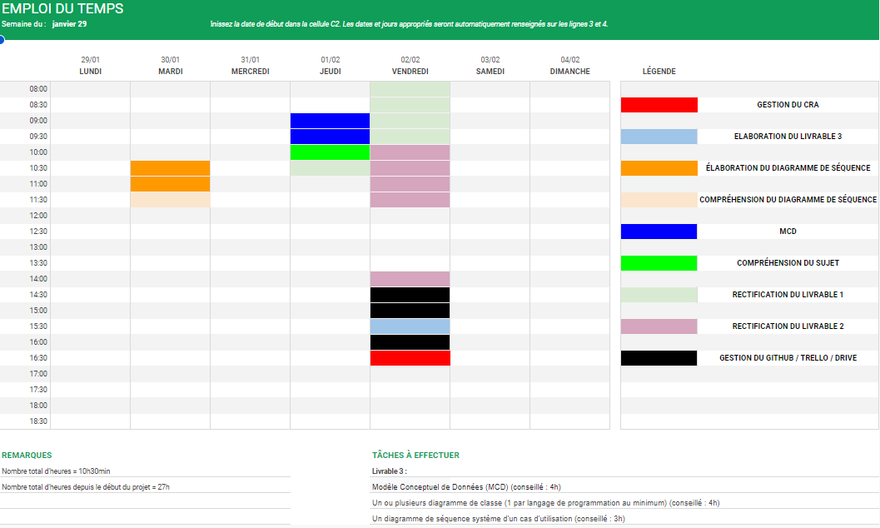
Compte rendu d’activité (CRA)

Slide 26
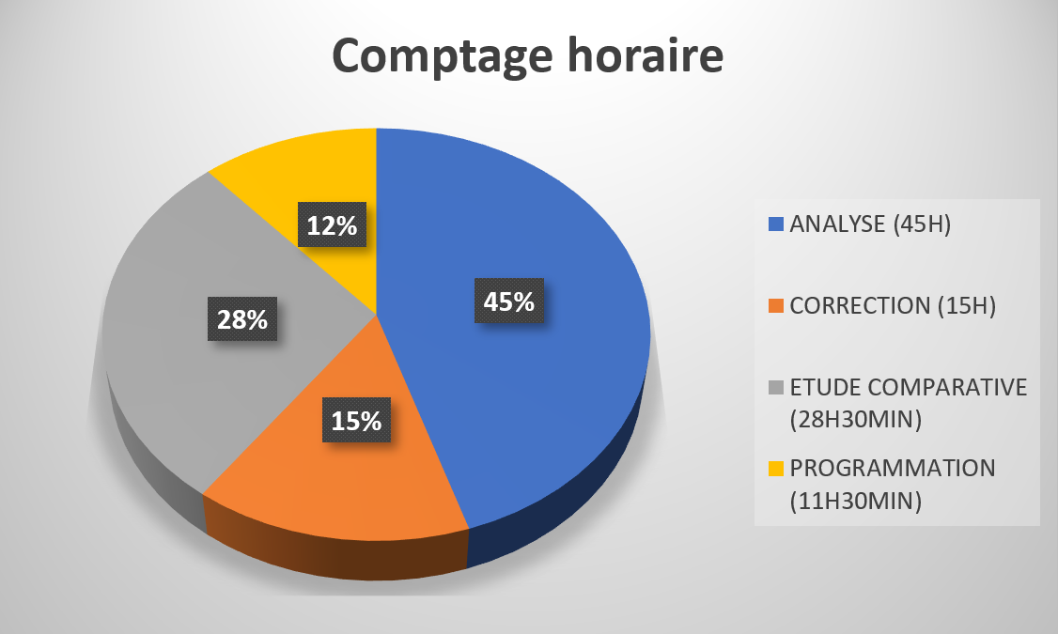
Compte rendu d’activité (CRA)

Slide 27
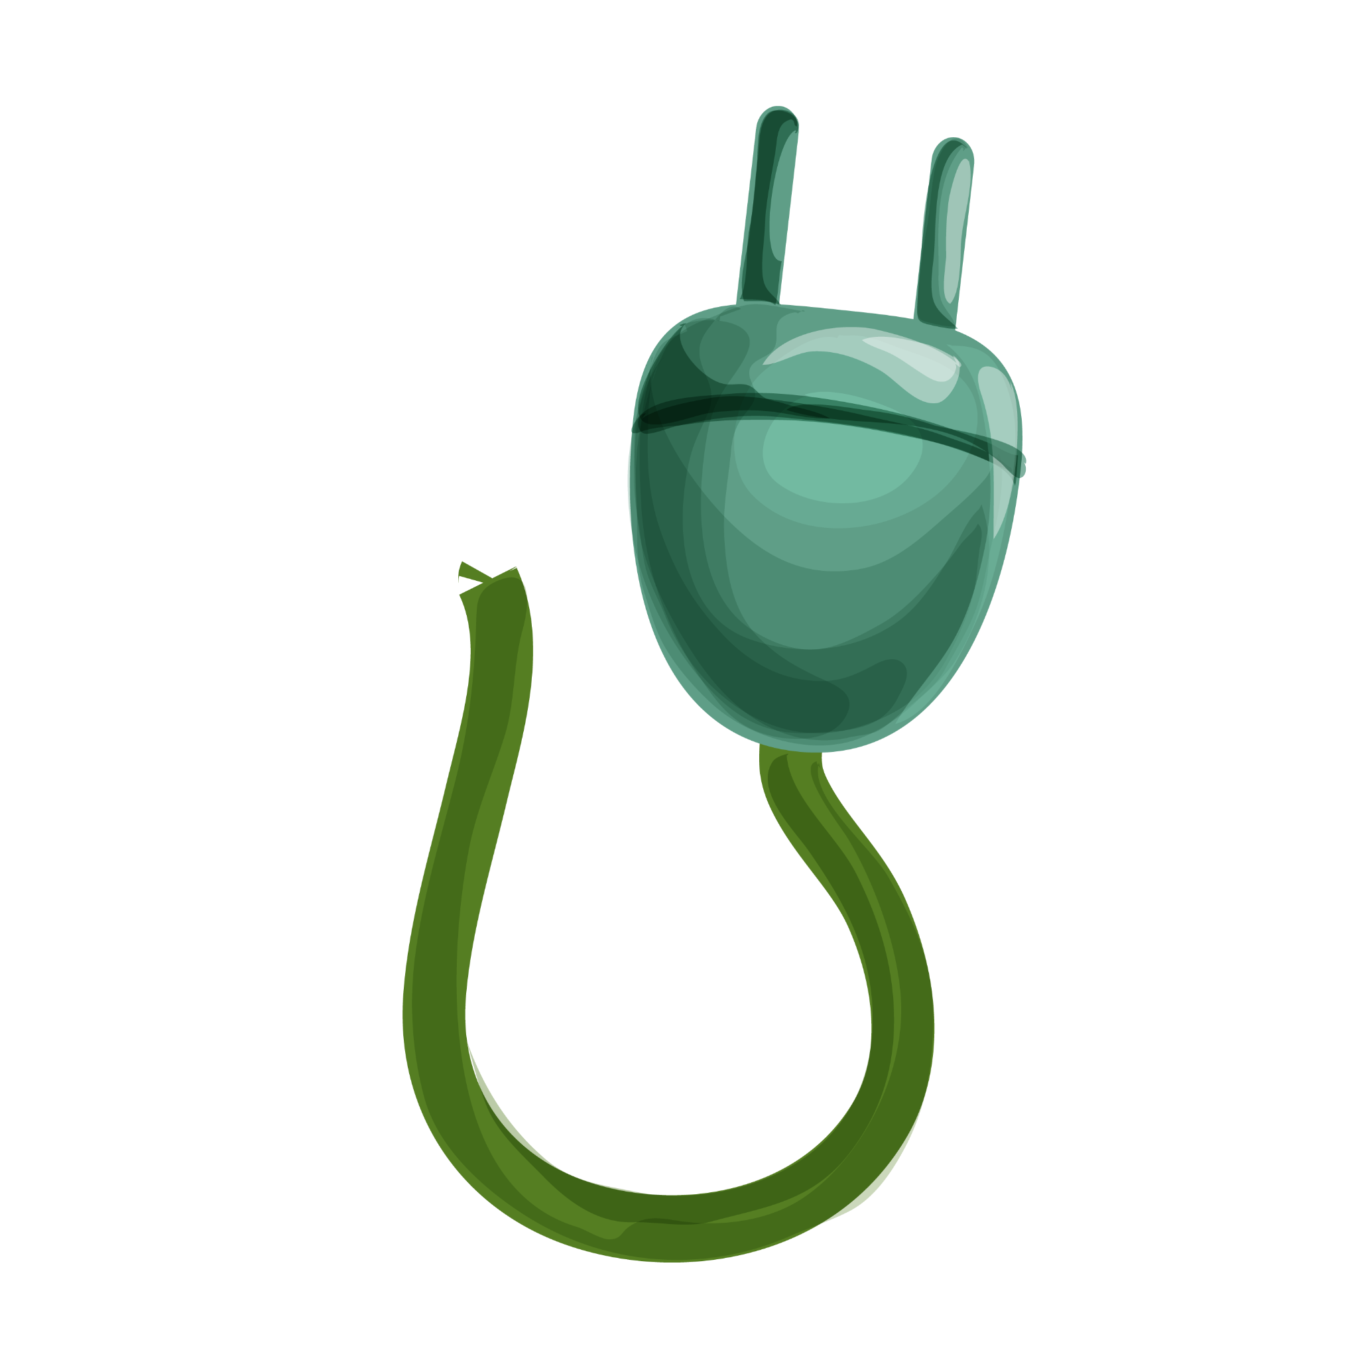

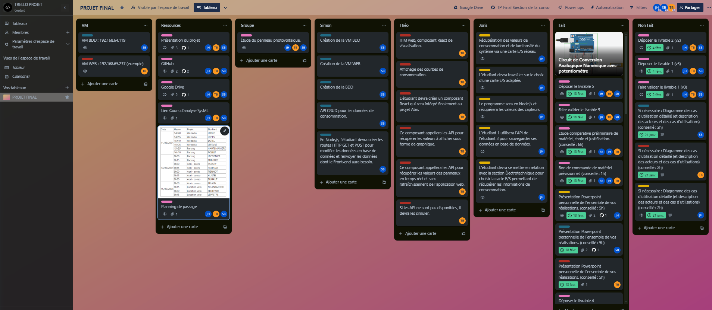
Trello

Slide 28
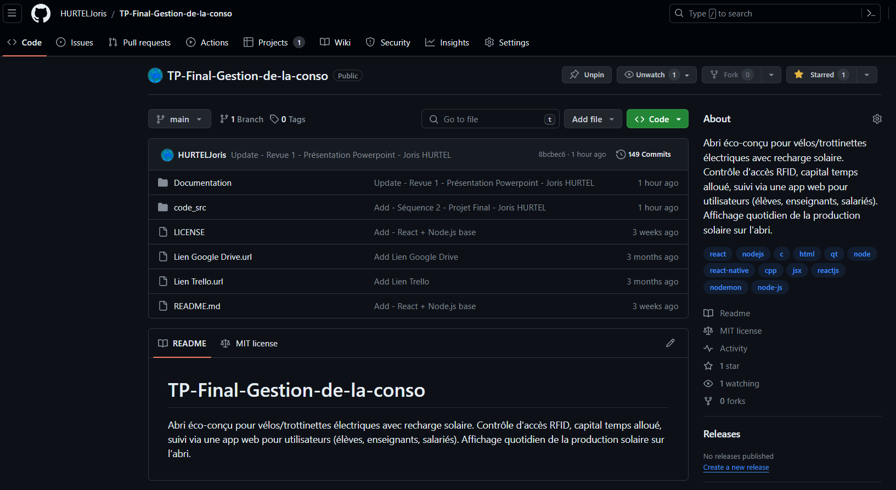
GitHub partagé

Slide 29
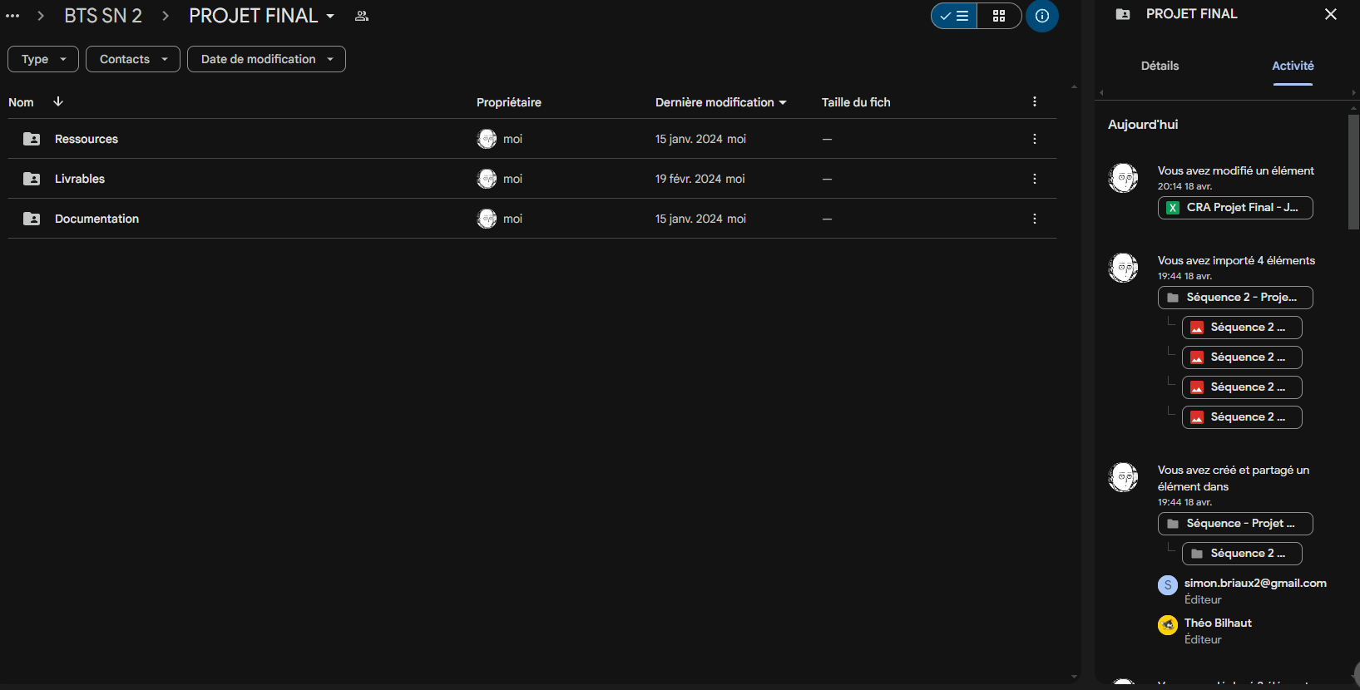
Google Drive

Slide 30
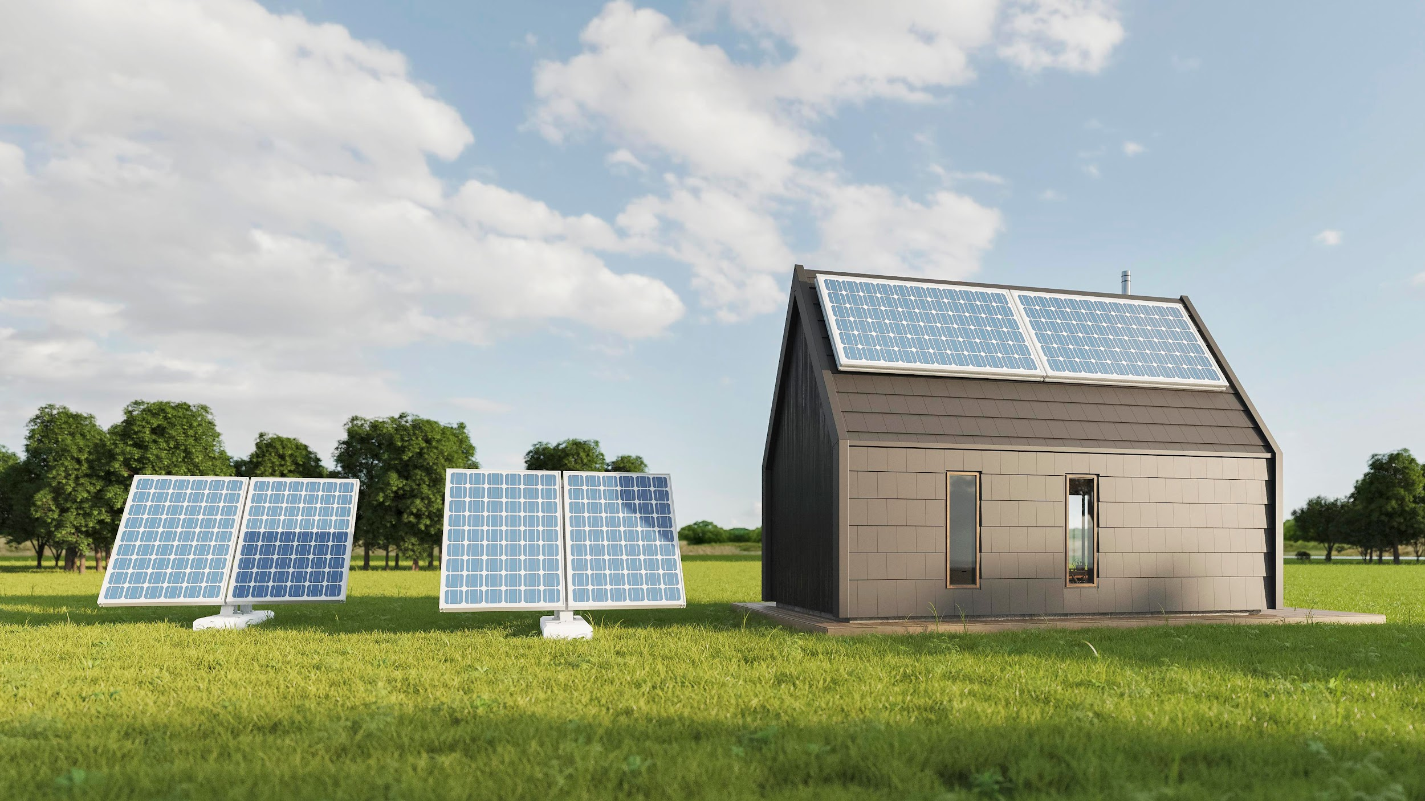
Partie 2
Présentation des modules de tests

Slide 31
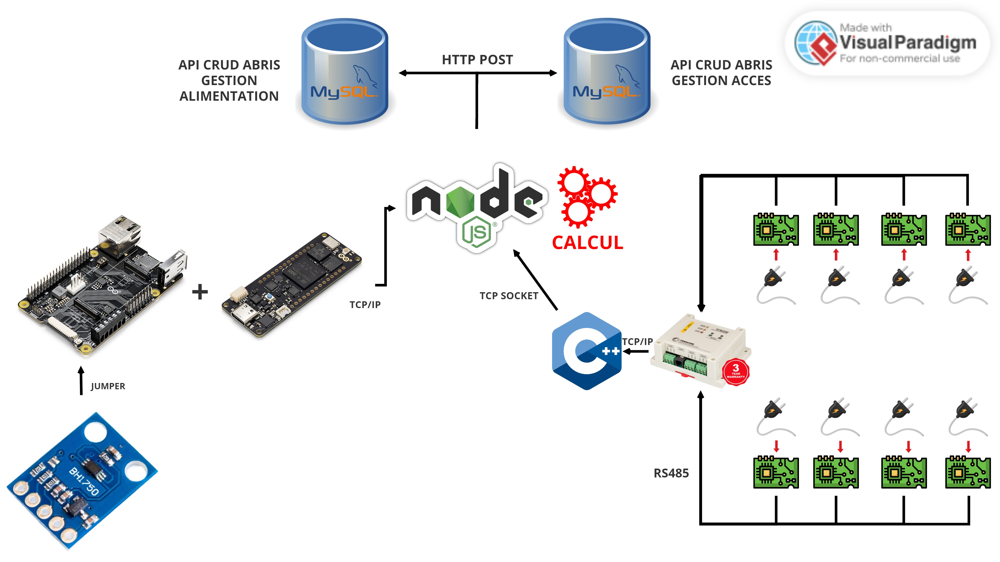
Diagramme synoptique personnel

Slide 32
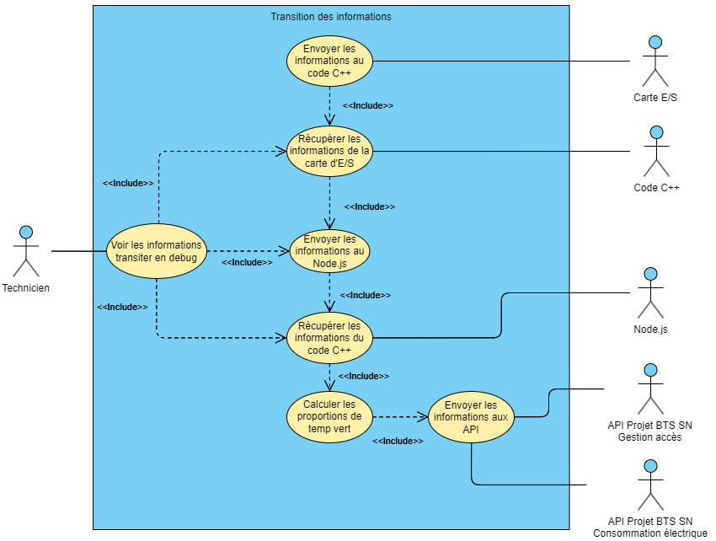
Use Case détaillé

Slide 33
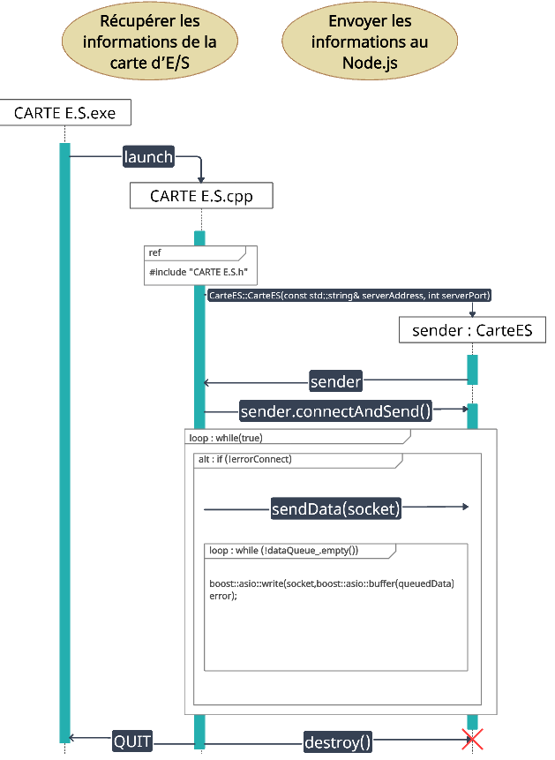
Diagramme de séquence 1

Slide 34
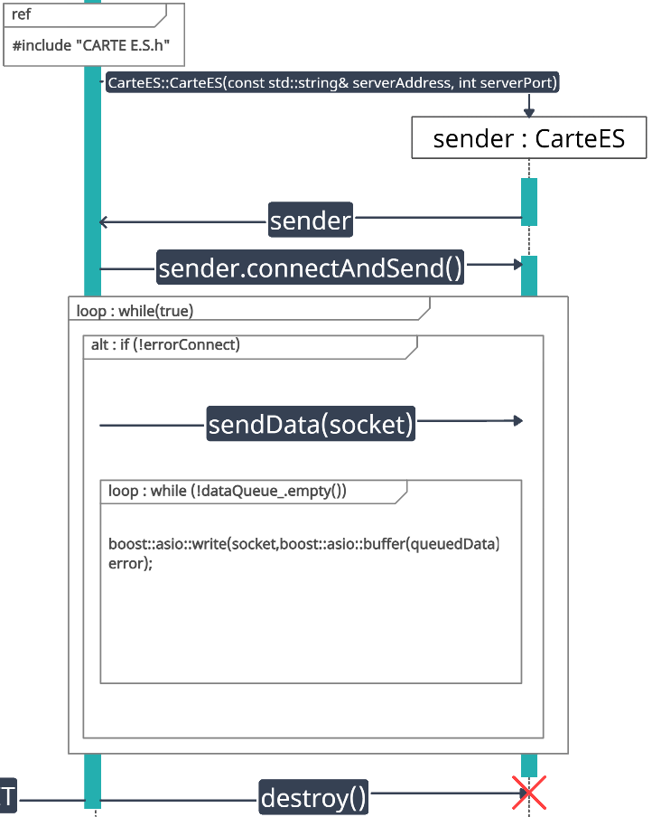
Diagramme de séquence 1

Slide 35
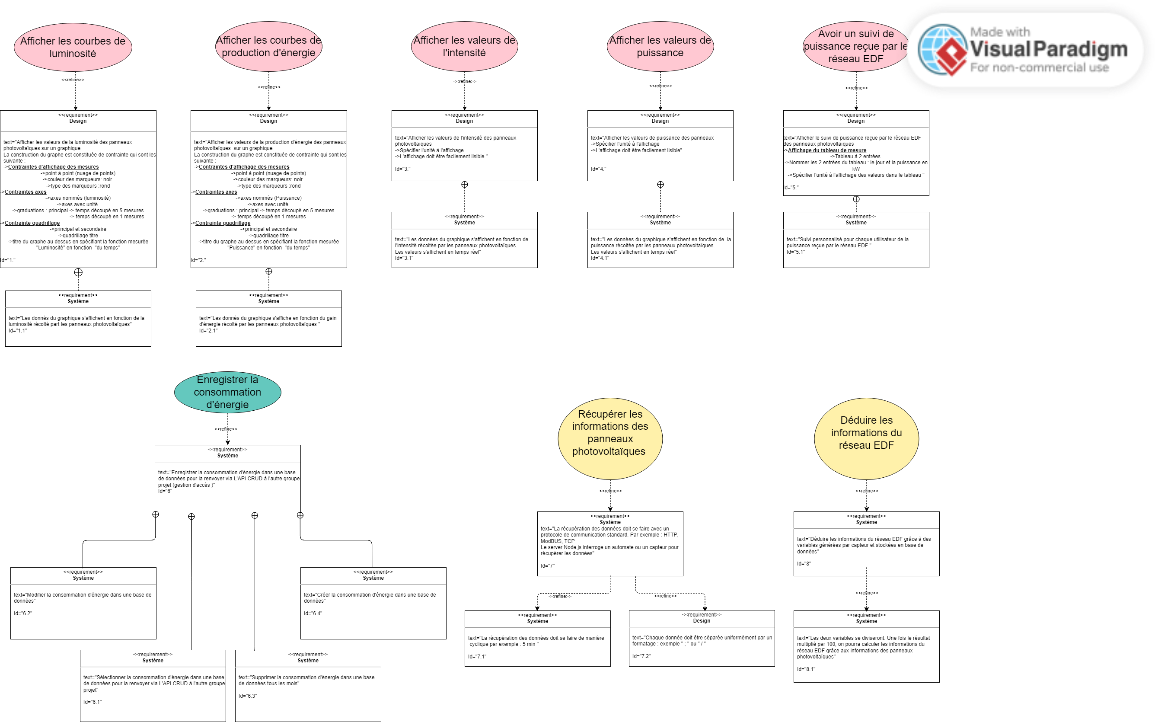

Diagramme des exigences

Slide 36
Diagramme des exigences

Slide 37
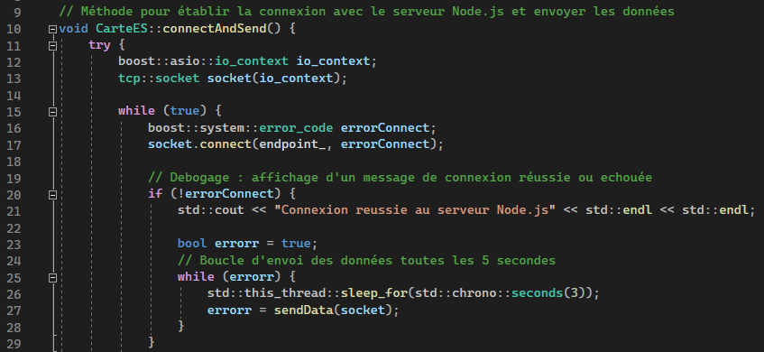
Image du code

Slide 38
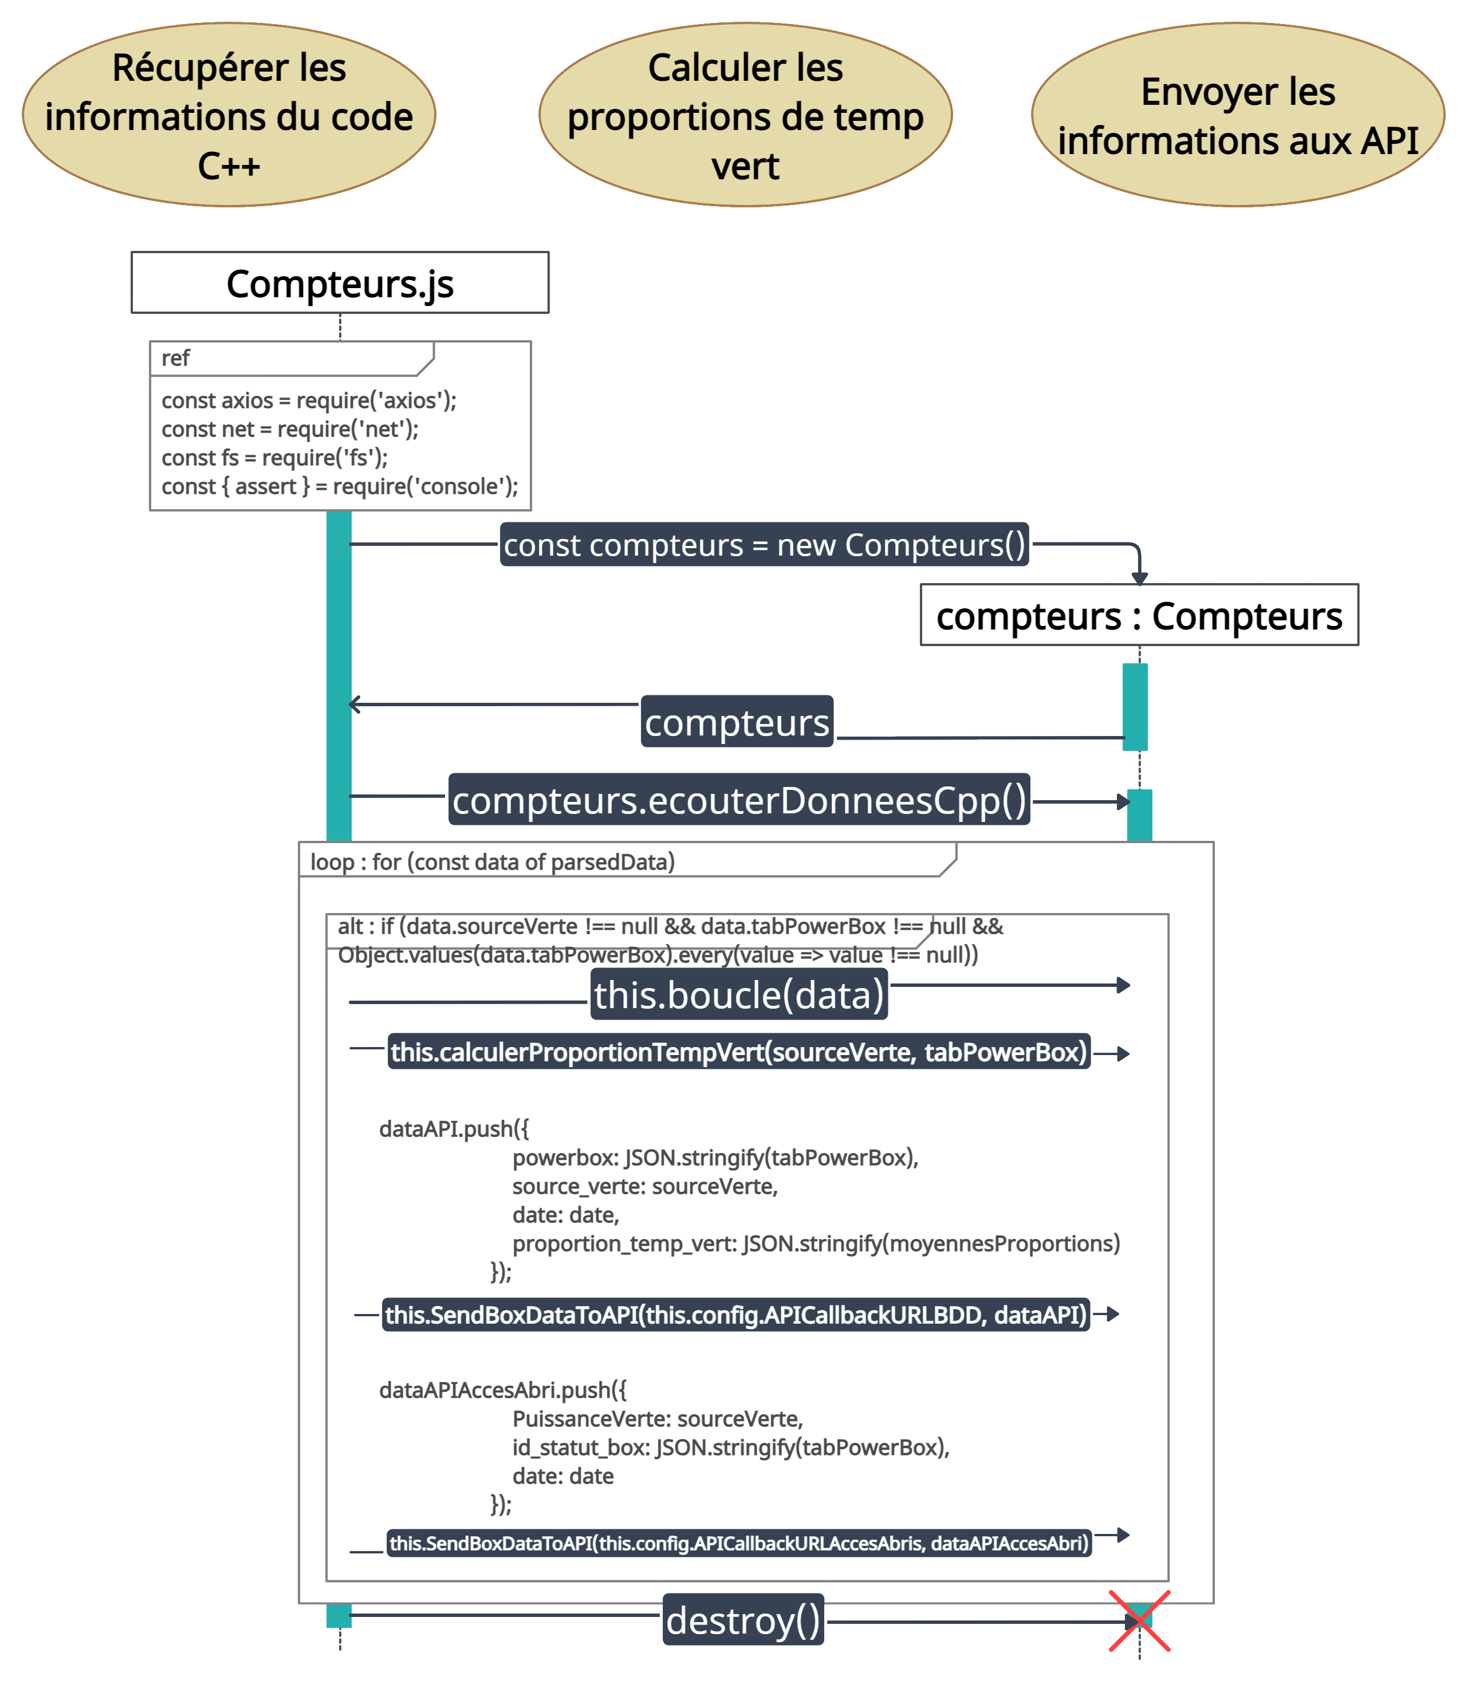
Diagramme de séquence 2

Slide 39
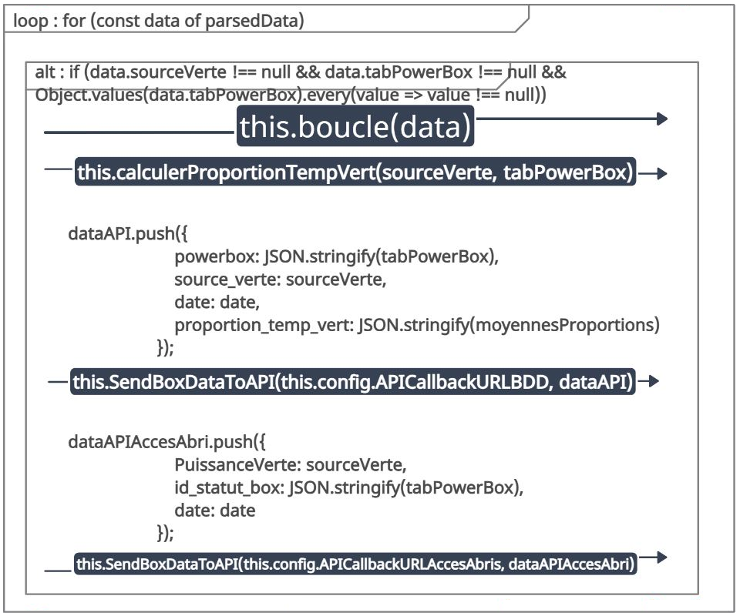
Diagramme de séquence 2

Slide 40
Diagramme des exigences

Slide 41
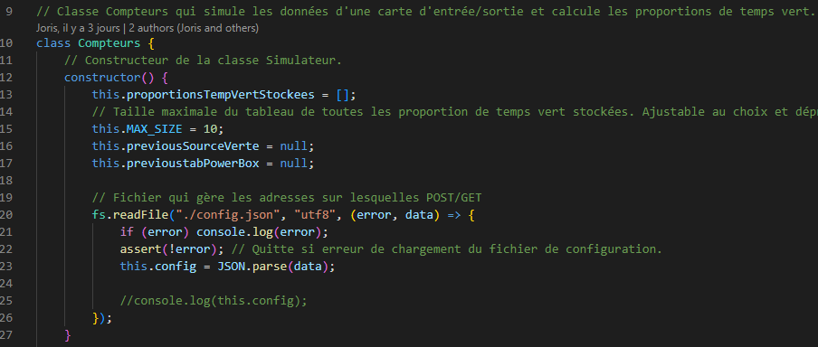
Image du code 2

Slide 42
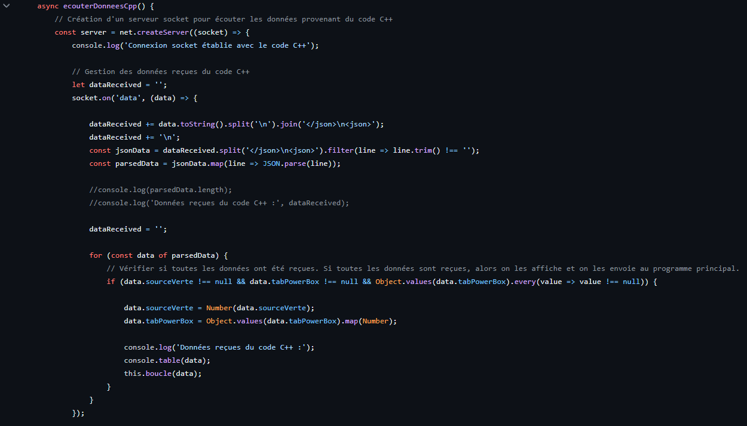

Partie 3
Démonstration des modules de tests

